Slide 2
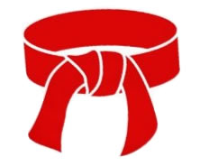
CCD Roter Dan
I/III

Slide 3
“How long will it take to master aikido?”
a prospective student asks.
“How long do you expect to live?”
is the only respectable response.
Apprenticeship Patterns – Dave Hoover, Adewale Oshineye

Slide 4
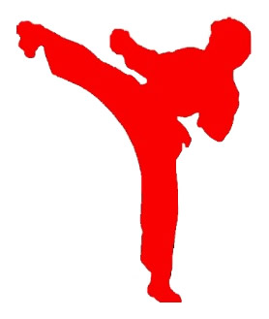
Don’t Repeat Yourself
Keep It Simple Stupid
Vorsicht vor Optimierungen
Favour Composition over Inheritance
Die Pfadfinderregel beachten
Root Cause Analysis
Versionskontrollsystem
Einfache Refaktorisierung
Täglich reflektieren

Slide 5
Prinzip
  Don’t Repeat Yourself
  Keep It Simple Stupid
  Vorsicht vor Optimierungen
  Favour Composition over Inheritance
Praktik
  Die Pfadfinderregel beachten
  Root Cause Analysis
  Versionskontrollsystem
  Einfache Refaktorisierung
  Täglich reflektieren

Slide 6
Prinzip
allgemeingültige Regel, Grundlage,
auf der etwas aufgebaut ist; Grundregel; Grundsatz
Praktik
bestimmte Art der Ausübung, Handhabung;
Verfahrensweise
Duden

Slide 7
Prinzip
  Don’t Repeat Yourself
  Keep It Simple Stupid (2)
  Vorsicht vor Optimierungen (2)
  Favour Composition over Inheritance (3)
Praktik
  Die Pfadfinderregel beachten (2)
  Root Cause Analysis (3)
  Versionskontrollsystem
  Einfache Refaktorisierung
  Täglich reflektieren

Slide 8
  Don’t Repeat Yourself (DRY)
Warum?
Jede Doppelung von Code oder auch nur Handgriffen leistet Inkonsistenzen und Fehlern Vorschub.

Slide 9
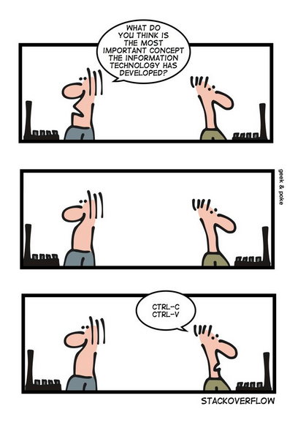
  Don’t Repeat Yourself (DRY)

Slide 10
  Don’t Repeat Yourself (DRY)
passiert gerne wenn es schnell gehen muss
sei dir bewusst wenn du Code/Artefakte wiederholst
erkenne Wiederholungen
bereinige durch Refaktorisierungen
  (wenn keine anderen Prinzipien oder Beschränkungen dagegen sprechen)

Slide 11
  Don’t Repeat Yourself (DRY)
Beispiel:
LogicProcessorIF.replaceComponent(String, String)
3 Implementierungen

Slide 12
LogicComponentProcessor:
@Override
public AbsDOPEDocComponent[] replaceComponent(final String oldDomainKey,
final String newDomainKey)
throws DOPEException {
final AbsDOPEDocComponent newElement =
this.compSession.getObjectAcquirer().acquire(newDomainKey);
DOPERulesUtil.setOrigin(newElement, DocElementOrigin.LOGIC, true);
if (this.docStencil != null) {
final AbsDOPEDocComponent replaced = this.docStencil.replaceElementBy(oldDomainKey,
newElement);
if (replaced != null) {
final AbsDOPEDocComponent[] result = new AbsDOPEDocComponent[2];
result[0] = replaced;
result[1] = newElement;
return result;
}
}
return null;
}

Slide 13
DOPERulesForTRW:
@Override
public AbsDOPEDocComponent[] replaceComponent(final String oldDomainKey,
final String newDomainKey)
throws DOPEException {
final AbsDOPEDocComponent newElement =
this.compSession.getObjectAcquirer().acquire(newDomainKey);
DOPERulesUtil.setOrigin(newElement, DocElementOrigin.LOGIC, true);
if (this.masterStencil != null) {
if (this.masterStencilKey.equals(oldDomainKey)) {
final DOPEResourceMessage msg = DOPEResourceBundle.getInstance()
.getMessage(DOPEKernelLocaleIF.RESOURCE_NAME,
DOPEKernelLocaleIF.REPLACE_MAIN_STENCIL_NOT_ALLOWED);
final String[] params = new String[] {oldDomainKey, newDomainKey};
if (msg.getSeverity().equals(DOPEStatusValuesIF.STATUSSEVERITY_ERROR_S)) {
throw new DOPEKernelException(DOPEKernelLocaleIF.REPLACE_MAIN_STENCIL_NOT_ALLOWED,
params);
}
}
final AbsDOPEDocComponent replaced = this.masterStencil.replaceElementBy(oldDomainKey,
newElement);
if (replaced != null) {
final AbsDOPEDocComponent[] result = new AbsDOPEDocComponent[2];
result[0] = replaced;
result[1] = newElement;
return result;
}
}
return null;
}

Slide 14
SimpleTrwProcessor:
@Override
public AbsDOPEDocComponent[] replaceComponent(final String oldDomainKey,
final String newDomainKey)
throws DOPEException {
if (this.compSession == null || this.masterStencil == null) {
return null;
}
final AbsDOPEDocComponent newElement =
this.compSession.getObjectAcquirer().acquire(newDomainKey);
DOPERulesUtil.setOrigin(newElement, DocElementOrigin.LOGIC, true);
if (this.masterStencil.getDomainKey().equals(oldDomainKey)) {
final DOPEResourceMessage msg = DOPEResourceBundle.getInstance()
.getMessage(DOPEKernelLocaleIF.RESOURCE_NAME,
DOPEKernelLocaleIF.REPLACE_MAIN_STENCIL_NOT_ALLOWED);
final String[] params = new String[] {oldDomainKey, newDomainKey};
if (msg.getSeverity().equals(DOPEStatusValuesIF.STATUSSEVERITY_ERROR_S)) {
throw new DOPEKernelException(DOPEKernelLocaleIF.REPLACE_MAIN_STENCIL_NOT_ALLOWED,
params);
}
}
final AbsDOPEDocComponent replaced =
this.masterStencil.replaceElementBy(oldDomainKey, newElement);
if (replaced != null) {
final AbsDOPEDocComponent[] result = new AbsDOPEDocComponent[2];
result[0] = replaced;
result[1] = newElement;
return result;
}
}

Slide 15
Can you see it?
try {
executeTxmComponent(execute == null ? master : execute);
} catch (final DOPEReplayException ex) {
finishDebugging(txmObj.getDomainKey());
resetDebugger();
throw ex;
} catch (final DOPEKernelException ex) {
LogManager.acquireLM().dumpStackTrace(this, VER, MN, IRecordType.TYPE_ERROR_EXC, ex);
if (this.rules != null) {
this.rules.setTrwStatus(new DOPELocaleStatus(ex.getMessage()));
}
finishDebugging(txmObj.getDomainKey());
throw ex;
} catch (final ParserException ex) {
LogManager.acquireLM().dumpStackTrace(this, VER, MN, IRecordType.TYPE_ERROR_EXC, ex);
if (this.rules != null) {
this.rules.setTrwStatus(new DOPELocaleStatus(ex.getMessage()));
}
handleParserException(ex);
} catch (final DOPEException ex) {
LogManager.acquireLM().dumpStackTrace(this, VER, MN, IRecordType.TYPE_ERROR_EXC, ex);
if (this.rules != null) {
this.rules.setTrwStatus(new DOPELocaleStatus(ex.getMessage()));
}
finishDebugging(txmObj.getDomainKey());
throw new DOPEException(ex.getMessage(), ex);
}

Slide 16
Can you see it?
try {
executeTxmComponent(execute == null ? master : execute);
} catch (final DOPEReplayException ex) {
finishDebugging(txmObj.getDomainKey());
resetDebugger();
throw ex;
} catch (final DOPEKernelException ex) {
LogManager.acquireLM().dumpStackTrace(this, VER, MN, IRecordType.TYPE_ERROR_EXC, ex);
if (this.rules != null) {
this.rules.setTrwStatus(new DOPELocaleStatus(ex.getMessage()));
}
finishDebugging(txmObj.getDomainKey());
throw ex;
} catch (final ParserException ex) {
LogManager.acquireLM().dumpStackTrace(this, VER, MN, IRecordType.TYPE_ERROR_EXC, ex);
if (this.rules != null) {
this.rules.setTrwStatus(new DOPELocaleStatus(ex.getMessage()));
}
handleParserException(ex);
} catch (final DOPEException ex) {
LogManager.acquireLM().dumpStackTrace(this, VER, MN, IRecordType.TYPE_ERROR_EXC, ex);
if (this.rules != null) {
this.rules.setTrwStatus(new DOPELocaleStatus(ex.getMessage()));
}
finishDebugging(txmObj.getDomainKey());
throw new DOPEException(ex.getMessage(), ex);
}

Slide 17
Can you see it?
try {
executeTxmComponent(execute == null ? master : execute);
} catch (final DOPEReplayException ex) {
finishDebugging(txmObj.getDomainKey());
resetDebugger();
throw ex;
} catch (final DOPEKernelException ex) {
LogManager.acquireLM().dumpStackTrace(this, VER, MN, IRecordType.TYPE_ERROR_EXC, ex);
if (this.rules != null) {
this.rules.setTrwStatus(new DOPELocaleStatus(ex.getMessage()));
}
finishDebugging(txmObj.getDomainKey());
throw ex;
} catch (final ParserException ex) {
LogManager.acquireLM().dumpStackTrace(this, VER, MN, IRecordType.TYPE_ERROR_EXC, ex);
if (this.rules != null) {
this.rules.setTrwStatus(new DOPELocaleStatus(ex.getMessage()));
}
handleParserException(ex);
} catch (final DOPEException ex) {
LogManager.acquireLM().dumpStackTrace(this, VER, MN, IRecordType.TYPE_ERROR_EXC, ex);
if (this.rules != null) {
this.rules.setTrwStatus(new DOPELocaleStatus(ex.getMessage()));
}
finishDebugging(txmObj.getDomainKey());
throw new DOPEException(ex.getMessage(), ex);
}

Slide 18
  Versionskontrollsystem
Warum?
Angst vor Beschädigung eines "running system" lähmt die Softwareentwicklung
Mit einer Versionsverwaltung ist solche Angst unbegründet. Die Entwicklung kann schnell und mutig voranschreiten.

Slide 19
  Versionskontrollsystem
Ein Versionskontrollsystem nimmt die Angst, etwas falsch und damit kaputt zu machen.
Keine Angst einen erreichten Stand zu zerstören.
Nichts geht verloren.

Slide 20
  Einfache Refaktorisierung
Warum?
Code verbessern ist leichter, wenn man typische Verbesserungshandgriffe kennt.
Ihre Anwendungsszenarien machen sensibel für Schwachpunkte im eigenen Code.
Als anerkannte Muster stärken sie den Mut, sie anzuwenden.

Slide 21
  Einfache Refaktorisierung
Pflichtlektüre Fowler
Methode extrahieren
Umbennen

Slide 22
  Täglich reflektieren
Warum?
Keine Verbesserung, kein Fortschritt,
kein Lernen ohne Reflexion.
Aber nur, wenn Reflexion auch eingeplant wird, findet sie unter dem Druck des Tagesgeschäftes auch statt.

Slide 23
  Täglich reflektieren
Pfadfinderregel des CCDs auf sich selbst angewandt
ohne ein "Kontrollsystem" braucht es:
  kleinschrittige Planung (max. 1 Tag/Task)
  Reflexion nach jedem Schritt
am Abend jeden Tages eine Bilanz ziehen
  Habe ich alle meine Aufgaben erledigt?
  Wie habe ich meine Aufgaben erledigt?
  Alle nach CCD Grad relevanten Aspekte des Wertesystems berücksichtigt?

Slide 24
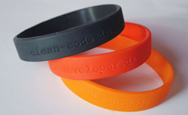
  Täglich reflektieren
optionale haptische Unterstützung des Lernens
  linker/rechter Arm
21 Tage lang nicht gewechselt
  Nächster Grad

Slide 25
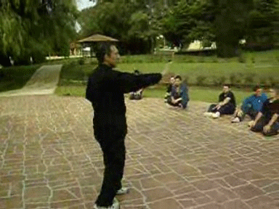
  Üben, üben, üben...
CodeKata
  Supermarket Pricing
  Karate Chop
  How Big, How Fast?
  ...
Eine Kata (jap. 形 oder 型) im Karate ist – wie in anderen japanischen Kampfsportarten auch – eine Übungsform, die aus stilisierten Kämpfen besteht, welche jedoch im Karate meist gegen imaginäre Gegner geführt werden.
[Wikipedia]

Slide 26

„Mastering is more than just knowing.
It is knowing in a way that lightens your load.“
Apprenticeship Patterns – Dave Hoover, Adewale Oshineye

